Slide 1
ROZVOJ POHYBLIVOSTI
Vybraná témata teorie tělesné výchovy

Slide 2


NÁZEV ŠKOLY: Gymnázium Lovosice, Sady pionýrů 600/6
ČÍSLO PROJEKTU: CZ.1.07/1.5.00/34.1073
NÁZEV MATERIÁLU: VY_32_INOVACE_4C_06_Rozvoj pohyblivosti
TÉMA SADY: Vybraná témata teorie tělesné výchovy
ROČNÍK: 3.A, 3.B
DATUM VZNIKU: leden 2014
AUTOR: Mgr. Jiří Willner

Slide 3
Anotace
Materiál je určen pro první vyučovací hodinu tělesné výchovy tříd 3. ročníku středních škol a čtyřletých gymnázií, dále pro 7. ročník osmiletých gymnázií.
Některé materiály mohou být využity také v druhém ročníku osmiletých gymnázií a sedmých třídách základních škol.
Časová náročnost teoretické části je 30-45 minut
Interaktivní studijní materiál je zaměřen na téma rozvoj pohyblivosti.
V prezentaci je rozváděno téma pohybové schopnosti.
Odborné texty jsou doplňovány hodícími se obrázky.
V druhé části učebního materiálu je realizováno procvičování látky formou přiřazování správné varianty odpovědi k danému obrázku
V závěrečné části je uvedeno procvičování teoretických poznatků s následným řešením.
Hlavní nabídka je členěna tematicky do jednotlivých políček.
Při kliknutí na dané políčko je text hypertextově odkázán na příslušné téma.
Text je rolován po odstavcích, případně po jednotlivých odrážkách (dle potřeby k výuce).
Jednotlivé obrázky jsou číslovány s odkazem na patřičnou část textu.
Procvičování je realizováno formou data-projektoru.
Případná praktická část výuky je realizována v tělocvičně.

Slide 4
Hlavní nabídka
ÚVOD
PROMĚNNÉ POHYBLIVOSTI
ROZVOJ POHYBLIVOSTI
OTÁZKY
K
PŘEZKOUŠENÍ

Slide 5
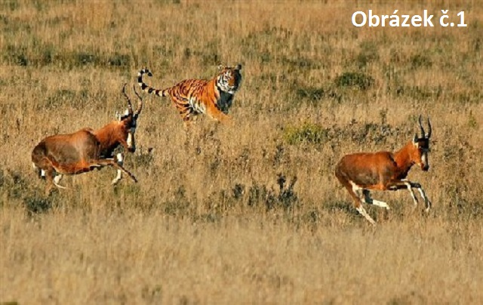
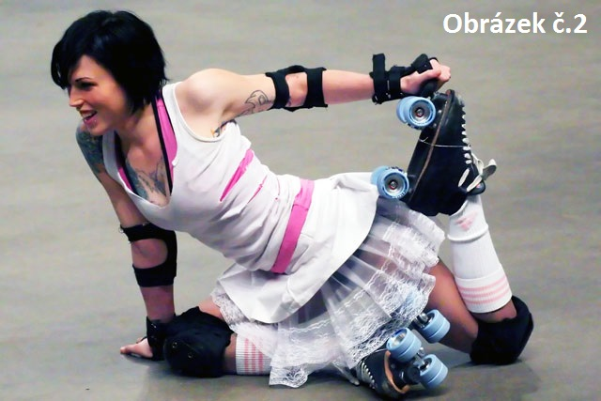
Pohyblivost
Ve sportu jí chápeme jako předpoklady pro rozsah pohybu v jednotlivých kloubech⁽¹⁻²⁾
Jedná se o schopnost vykonávat pohyby ve velkém kloubním rozsahu
Často se užívá též termín ohebnost
Zpět

Slide 6
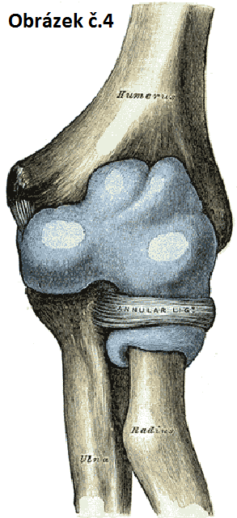
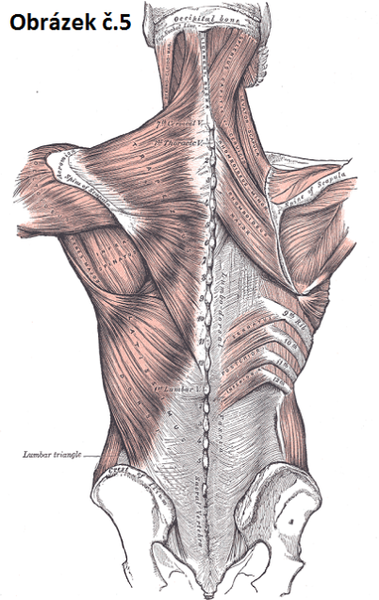
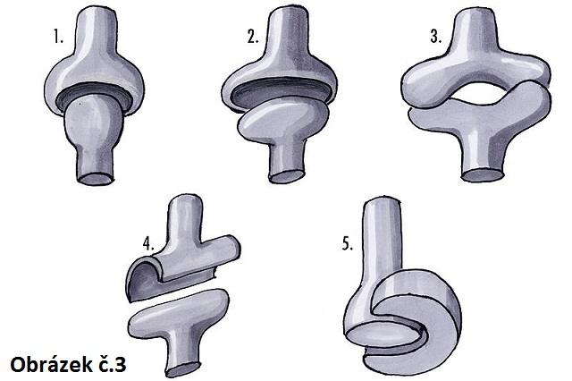
Co pohyblivost ovlivňuje?
Řada činitelů, mezi které řadíme:
tvar kloubu⁽³⁾,
pružnost vazivového a kloubního aparátu⁽⁴⁾,
aktivita reflexních systémů ve svalech a šlachách,
síla svalů kolem daného kloubu, tj. antagonista a
agonista⁽⁵⁾.

Slide 7
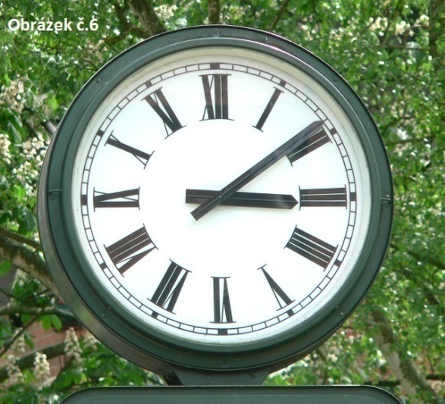
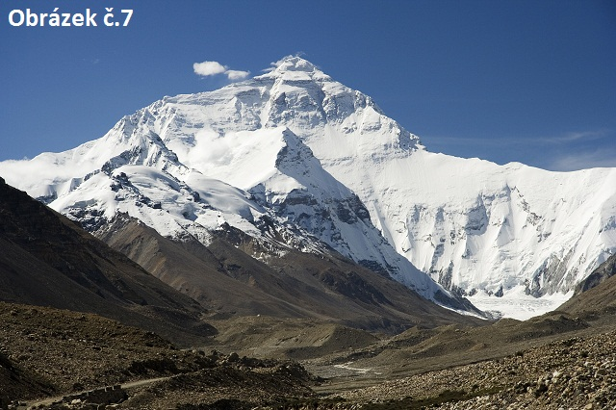
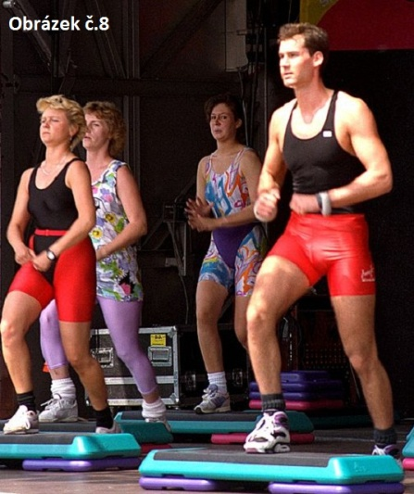
Pohyblivost ovlivňuje také…
Pohlaví - děvčata mají vyšší přirozenou pohyblivost
Denní doba – ráno se člověk hůře hýbe nežli odpoledne⁽⁶⁾
Teplota prostředí – v chladu je menší pohyblivost nežli v teple⁽⁷⁾
Úroveň rozcvičení – řádné rozcvičení
= lepší pohyb⁽⁸⁾
Zpět

Slide 8
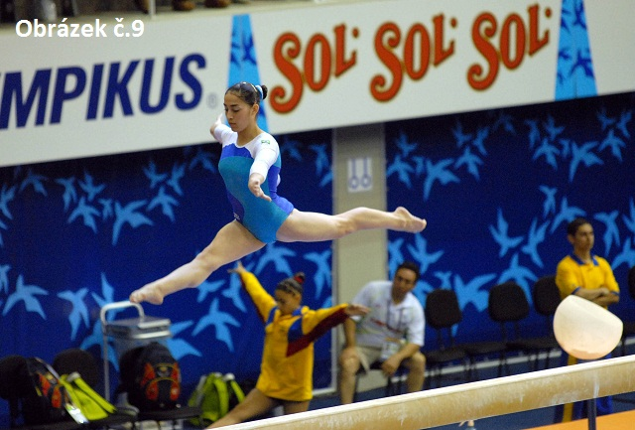
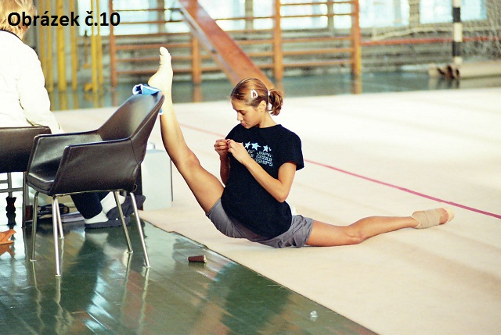
Pohyblivost a její rozvoj
Dynamická cvičení – je využívána pohybová energie částí těla ke švihu či hmitu. U každého cviku je nezbytně nutný počet opakování 15-30x Cvičení je prováděno vždy měkce, nikoliv tvrdě a trhavě!⁽⁹⁾
Statická cvičení – nazýváme též strečink. V tomto cvičení setrváváme určitou dobu v jedné poloze⁽¹⁰⁾

Slide 9
Strečink a jeho cíle
Příprava pohybového aparátu na zátěž (rozcvičení)
  délka výdrže je 8-10 s, počet opakování jednoho cviku je 3-5x
Odpočinek po zátěži
  doba protažení je delší, kolem 30 s a více, počet opakování je 1-2x
Zvětšení pohybového rozsahu
  využíváme speciální metody pro zvýšení kloubní pohyblivosti

Slide 10
Strečink a jeho zásady
Strečink lze provádět dvojím způsobem. Cvičíme li sami, hovoříme o aktivním strečinku. Cvičíme li s dopomocí, jedná se o pasivní strečink. V případě pasivního strečinku je nutno dbát na měkké a citlivé provedení.
Při realizaci strečinku je nutné déle setrvat v krajní poloze, ve svalu vzniká napětí, avšak není cítit bolest. V krajní poloze bychom měli setrvat 10-30 s. Cvik se opakuje 1-3x. Během natažení se dostavuje pocit zmenšení napětí, pokud se naopak napětí zvyšuje, signalizuje to přetížení svalu.

Slide 11
Speciální strečinková metoda
Metoda kontrakce, relaxace a protažení (PNF)
Sval je natažen často prostřednictvím druhé osoby do krajní polohy, která je těsně pod hranici bolestivosti. Následují tři fáze:
1. KONTRAKCE – v této poloze se cvičenec snaží statickým stahem po dobu 5-8 s překonat odpor partnera
2. RELAXACE – uvolnění svalu po dobu 2-3 s (s prohloubeným dýcháním), při kterém přestává svalový stah
3. PROTAŽENÍ - pasivní protažení o délce 8 s, které nesmí bolet

Slide 12
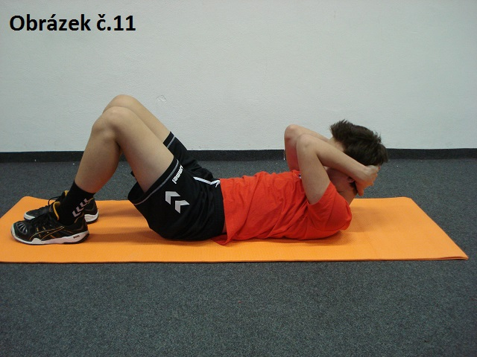
Protahovací cvičení
Přiřaď k níže uvedenému obrázků správný popis⁽¹¹⁾
- Protažení šíje
- Protažení pletence
ramenního
- Protažení zápěstí
- Protažení trupu
- Protažení kyčlí
- Protažení přední strany
stehen
- Protažení zadní strany
stehen
- Protažení lýtek a
kotníků

Slide 13
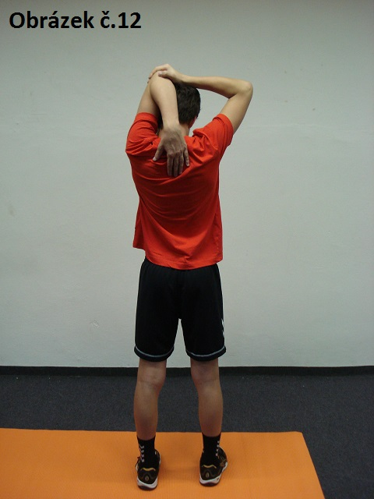
Protahovací cvičení
Přiřaď k níže uvedenému obrázků správný popis⁽¹²⁾
- Protažení šíje
- Protažení pletence
ramenního
- Protažení zápěstí
- Protažení trupu
- Protažení kyčlí
- Protažení přední strany
stehen
- Protažení zadní strany
stehen
- Protažení lýtek a
kotníků

Slide 14
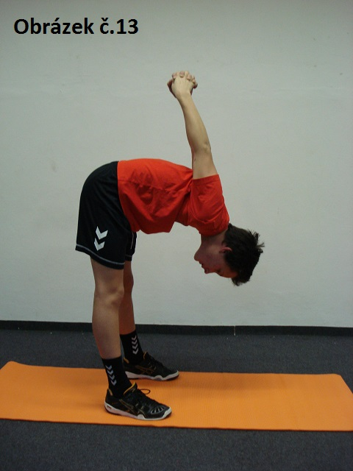
Protahovací cvičení
Přiřaď k níže uvedenému obrázků správný popis⁽¹³⁾
- Protažení šíje
- Protažení pletence
ramenního
- Protažení zápěstí
- Protažení trupu
- Protažení kyčlí
- Protažení přední strany
stehen
- Protažení zadní strany
stehen
- Protažení lýtek a
kotníků

Slide 15
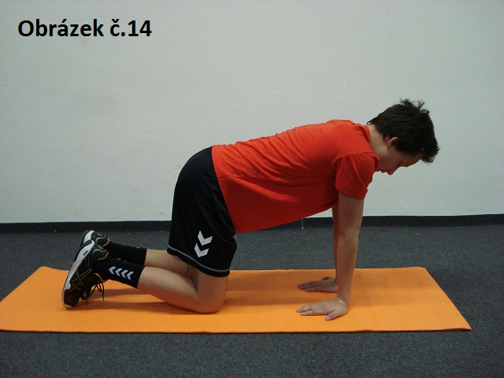
Protahovací cvičení
Přiřaď k níže uvedenému obrázků správný popis⁽¹⁴⁾
- Protažení šíje
- Protažení pletence
ramenního
- Protažení zápěstí
- Protažení trupu
- Protažení kyčlí
- Protažení přední strany
stehen
- Protažení zadní strany
stehen
- Protažení lýtek a
kotníků

Slide 16
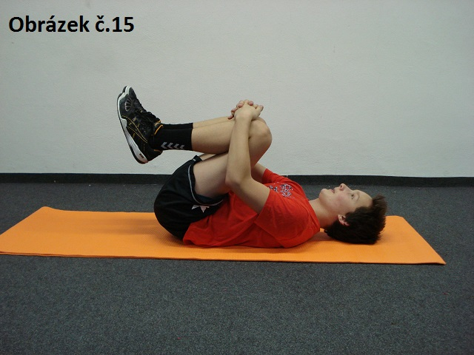
Protahovací cvičení
Přiřaď k níže uvedenému obrázků správný popis⁽¹⁵⁾
- Protažení šíje
- Protažení pletence
ramenního
- Protažení zápěstí
- Protažení trupu
- Protažení kyčlí
- Protažení přední strany
stehen
- Protažení zadní strany
stehen
- Protažení lýtek a
kotníků

Slide 17
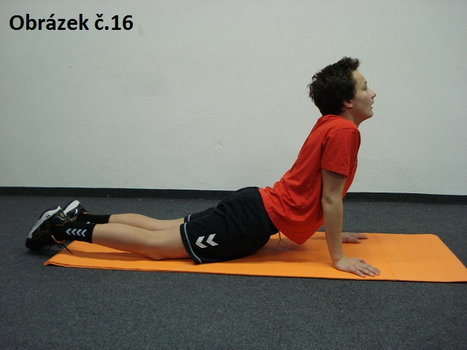
Protahovací cvičení
Přiřaď k níže uvedenému obrázků správný popis⁽¹⁶⁾
- Protažení šíje
- Protažení pletence
ramenního
- Protažení zápěstí
- Protažení trupu
- Protažení kyčlí
- Protažení přední strany
stehen
- Protažení zadní strany
stehen
- Protažení lýtek a
kotníků

Slide 18
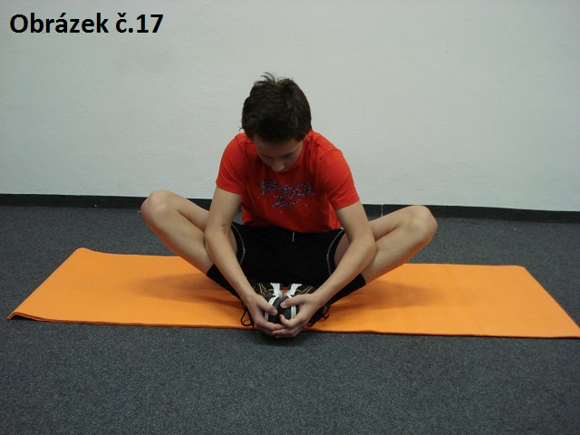
Protahovací cvičení
Přiřaď k níže uvedenému obrázků správný popis⁽¹⁷⁾
- Protažení šíje
- Protažení pletence
ramenního
- Protažení zápěstí
- Protažení trupu
- Protažení kyčlí
- Protažení přední strany
stehen
- Protažení zadní strany
stehen
- Protažení lýtek a
kotníků

Slide 19
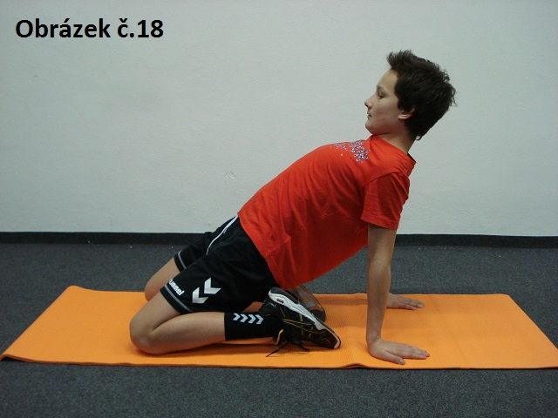
Protahovací cvičení
Přiřaď k níže uvedenému obrázků správný popis⁽¹⁸⁾
- Protažení šíje
- Protažení pletence
ramenního
- Protažení zápěstí
- Protažení trupu
- Protažení kyčlí
- Protažení přední strany
stehen
- Protažení zadní strany
stehen
- Protažení lýtek a
kotníků

Slide 20
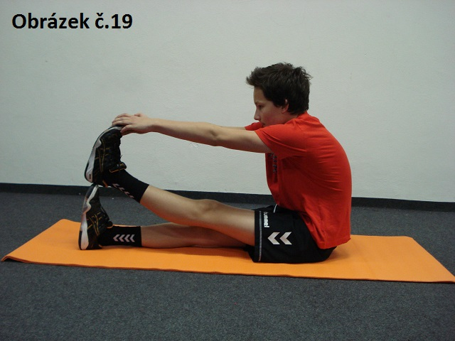
Protahovací cvičení
Přiřaď k níže uvedenému obrázků správný popis⁽¹⁹⁾
- Protažení šíje
- Protažení pletence
ramenního
- Protažení zápěstí
- Protažení trupu
- Protažení kyčlí
- Protažení přední strany
stehen
- Protažení zadní strany
stehen
- Protažení lýtek a
kotníků

Slide 21
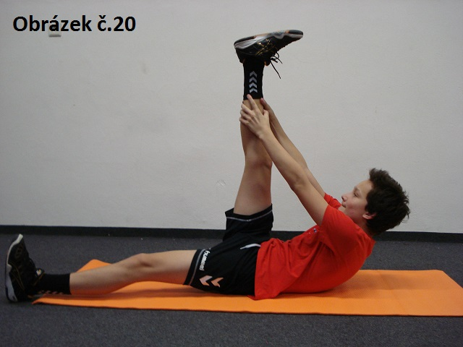
Protahovací cvičení
Přiřaď k níže uvedenému obrázků správný popis⁽²⁰⁾
- Protažení šíje
- Protažení pletence
ramenního
- Protažení zápěstí
- Protažení trupu
- Protažení kyčlí
- Protažení přední strany
stehen
- Protažení zadní strany
stehen
- Protažení lýtek a
kotníků

Slide 22
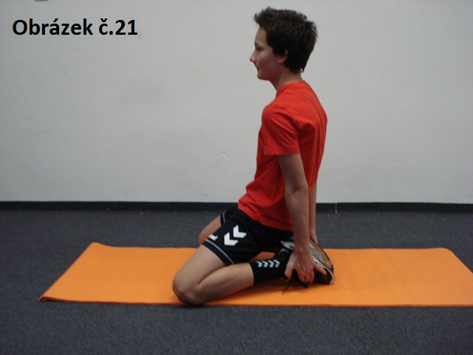
Protahovací cvičení
Přiřaď k níže uvedenému obrázků správný popis⁽²¹⁾
- Protažení šíje
- Protažení pletence
ramenního
- Protažení zápěstí
- Protažení trupu
- Protažení kyčlí
- Protažení přední strany
stehen
- Protažení zadní strany
stehen
- Protažení lýtek a
kotníků

Slide 23
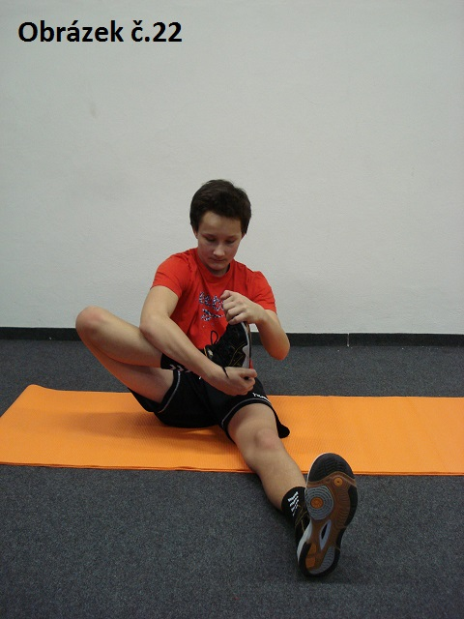
Protahovací cvičení
Přiřaď k níže uvedenému obrázků správný popis⁽²²⁾
- Protažení šíje
- Protažení pletence
ramenního
- Protažení zápěstí
- Protažení trupu
- Protažení kyčlí
- Protažení přední strany
stehen
- Protažení zadní strany
stehen
- Protažení lýtek a
kotníků
Zpět

Slide 24
Otázky k přezkoušení
Definuj stručně pohyblivost?
Jak také nazýváme pohyblivost?
Jmenuj tři činitele, které ovlivňují pohyblivost?
Jaký je rozdíl mezi dynamickým a statickým cvičením?
Jmenuj jeden z cílů strečinku?
Stručně popiš speciální strečinkovou metodu PNF?
Jaký je rozdíl mezi aktivním a pasivním cvičením?
V jakém časovém rozsahu bychom při strečinku měli setrvat v krajní poloze?
Zpět

Slide 25
Otázka č.1
Předpoklady pro rozsah pohybu v jednotlivých kloubech
Zpět

Slide 26
Otázka č.2
Ohebnost
Zpět

Slide 27
Otázka č.3
Tvar kloubu, pružnost vazivového a kloubního aparátu, aktivita reflexních systémů ve svalech a šlachách
Zpět

Slide 28
Otázka č.4
Při dynamickém cvičení je využívána pohybová energie částí těla ke švihu či hmitu, kdežto při statickém cvičení setrváváme určitou dobu v jedné poloze
Zpět

Slide 29
Otázka č.5
Zvětšení pohybového rozsahu
Zpět

Slide 30
Otázka č.6
Metoda ve které je využito svalové kontrakce, relaxace a protažení
Zpět

Slide 31
Otázka č.7
Cvičíme li sami, hovoříme o aktivním strečinku, cvičíme li s dopomocí, jedná se o pasivní strečink
Zpět

Slide 32
Otázka č.8
10-30 s
Zpět

Slide 33
Zdrojové materiály
DOVALIL, J. a kol. Výkon a trénink ve sportu. 3. vyd. Praha: Olympia, 2009. ISBN 978-80-7376-130-1.
PERIČ, T. Sportovní příprava dětí. 2. vyd. Praha: Grada, 2008. ISBN 978-80-247-2643-4.
Obrázek č.1 - AUTOR NEZNÁMÝ. Wikipedia [online]. [cit. 10.1.2014]. Dostupný na WWW: http://upload.wikimedia.org/wikipedia/commons/5/5b/Tigerwoods_chasing_blesbucks.jpg
Obrázek č.2 - SHEATS, Jason. Wikipedia [online]. [cit. 10.1.2014]. Dostupný na WWW: http://upload.wikimedia.org/wikipedia/commons/d/d4/06_12_08_Roller_Dolls_003.jpg
Obrázek č.3 - PRODUNIS. Wikipedia [online]. [cit. 9.1.2014]. Dostupný na WWW: http://upload.wikimedia.org/wikipedia/commons/4/4b/Gelenke_Zeichnung01.jpg
Obrázek č.4 - MANSKE, Magnus. Wikipedia [online]. [cit. 9.1.2014]. Dostupný na WWW: http://upload.wikimedia.org/wikipedia/commons/7/73/Gray331.png
Obrázek č.5 - AUTOR NEZNÁMÝ. Wikipedia [online]. [cit. 9.1.2014]. Dostupný na WWW: http://upload.wikimedia.org/wikipedia/commons/9/95/Gray409.png
Obrázek č.6 - JUERGENG. Wikipedia [online]. [cit. 9.1.2014]. Dostupný na WWW: http://upload.wikimedia.org/wikipedia/commons/0/09/BadSalzdetfurthBadenburgerStr060529.jpg
Obrázek č.7 - GALUZZI, Luca. Wikipedia [online]. [cit. 9.1.2014]. Dostupný na WWW: http://upload.wikimedia.org/wikipedia/commons/e/e7/Everest_North_Face_toward_Base_Camp_Tibet_Luca_Galuzzi_2006.jpg
Obrázek č.8 - AUTOR NEZNÁMÝ. Wikipedia [online]. [cit. 9.1.2014]. Dostupný na WWW: http://upload.wikimedia.org/wikipedia/commons/3/3d/Aerobic_exercise_-_public_demonstration07.jpg

Slide 34
Zdrojové materiály
Obrázek č.9 - DIAS, Wilson. Wikipedia [online]. [cit. 9.1.2014]. Dostupný na WWW: http://upload.wikimedia.org/wikipedia/commons/2/23/Daniele_Hypólito_16072007.jpg
Obrázek č.10 - MOLLERJOAKIM. Wikipedia [online]. [cit. 9.1.2014]. Dostupný na WWW: http://upload.wikimedia.org/wikipedia/commons/1/1b/Överspagat.jpg
Obrázek č.11-22 – vlastní zdroje autora

